Slide 1


《大学物理》（上）
刚体力学基础
刚体 刚体的定轴转动 刚体定轴转动定律
转动中的功能关系 刚体角动量定理与角动量守恒

Slide 2
刚体 刚体的定轴转动
固体总是有一定的形状和大小的。
如果它本身的形状和大小不影响我们研究问题，则可以把它看成质点。
如果有影响，则要将它看成刚体。
O
x
O
x
平动
转动

Slide 3
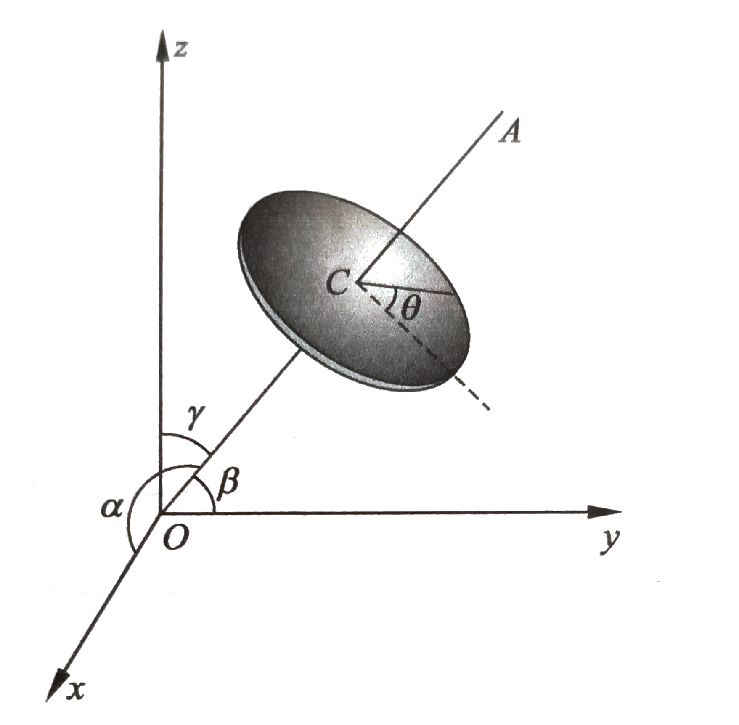
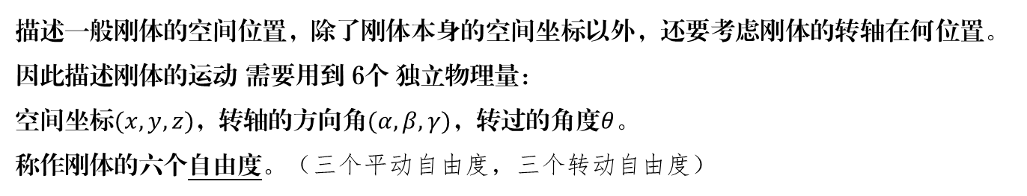
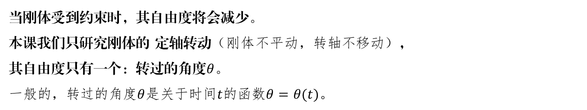
刚体 刚体的定轴转动
描述一般刚体的空间位置，除了刚体本身的空间坐标以外，还要考虑刚体的转轴在何位置。
因此描述刚体的运动 需要用到 6个 独立物理量：
空间坐标$(x,y,z)$，转轴的方向角$(α,β,γ)$，转过的角度$θ$。
称作刚体的六个自由度。（三个平动自由度，三个转动自由度）
当刚体受到约束时，其自由度将会减少。
本课我们只研究刚体的 定轴转动（刚体不平动，转轴不移动），
其自由度只有一个：转过的角度$θ$。
一般的，转过的角度$θ$是关于时间$t$的函数$θ=θ(t)$。

Slide 4
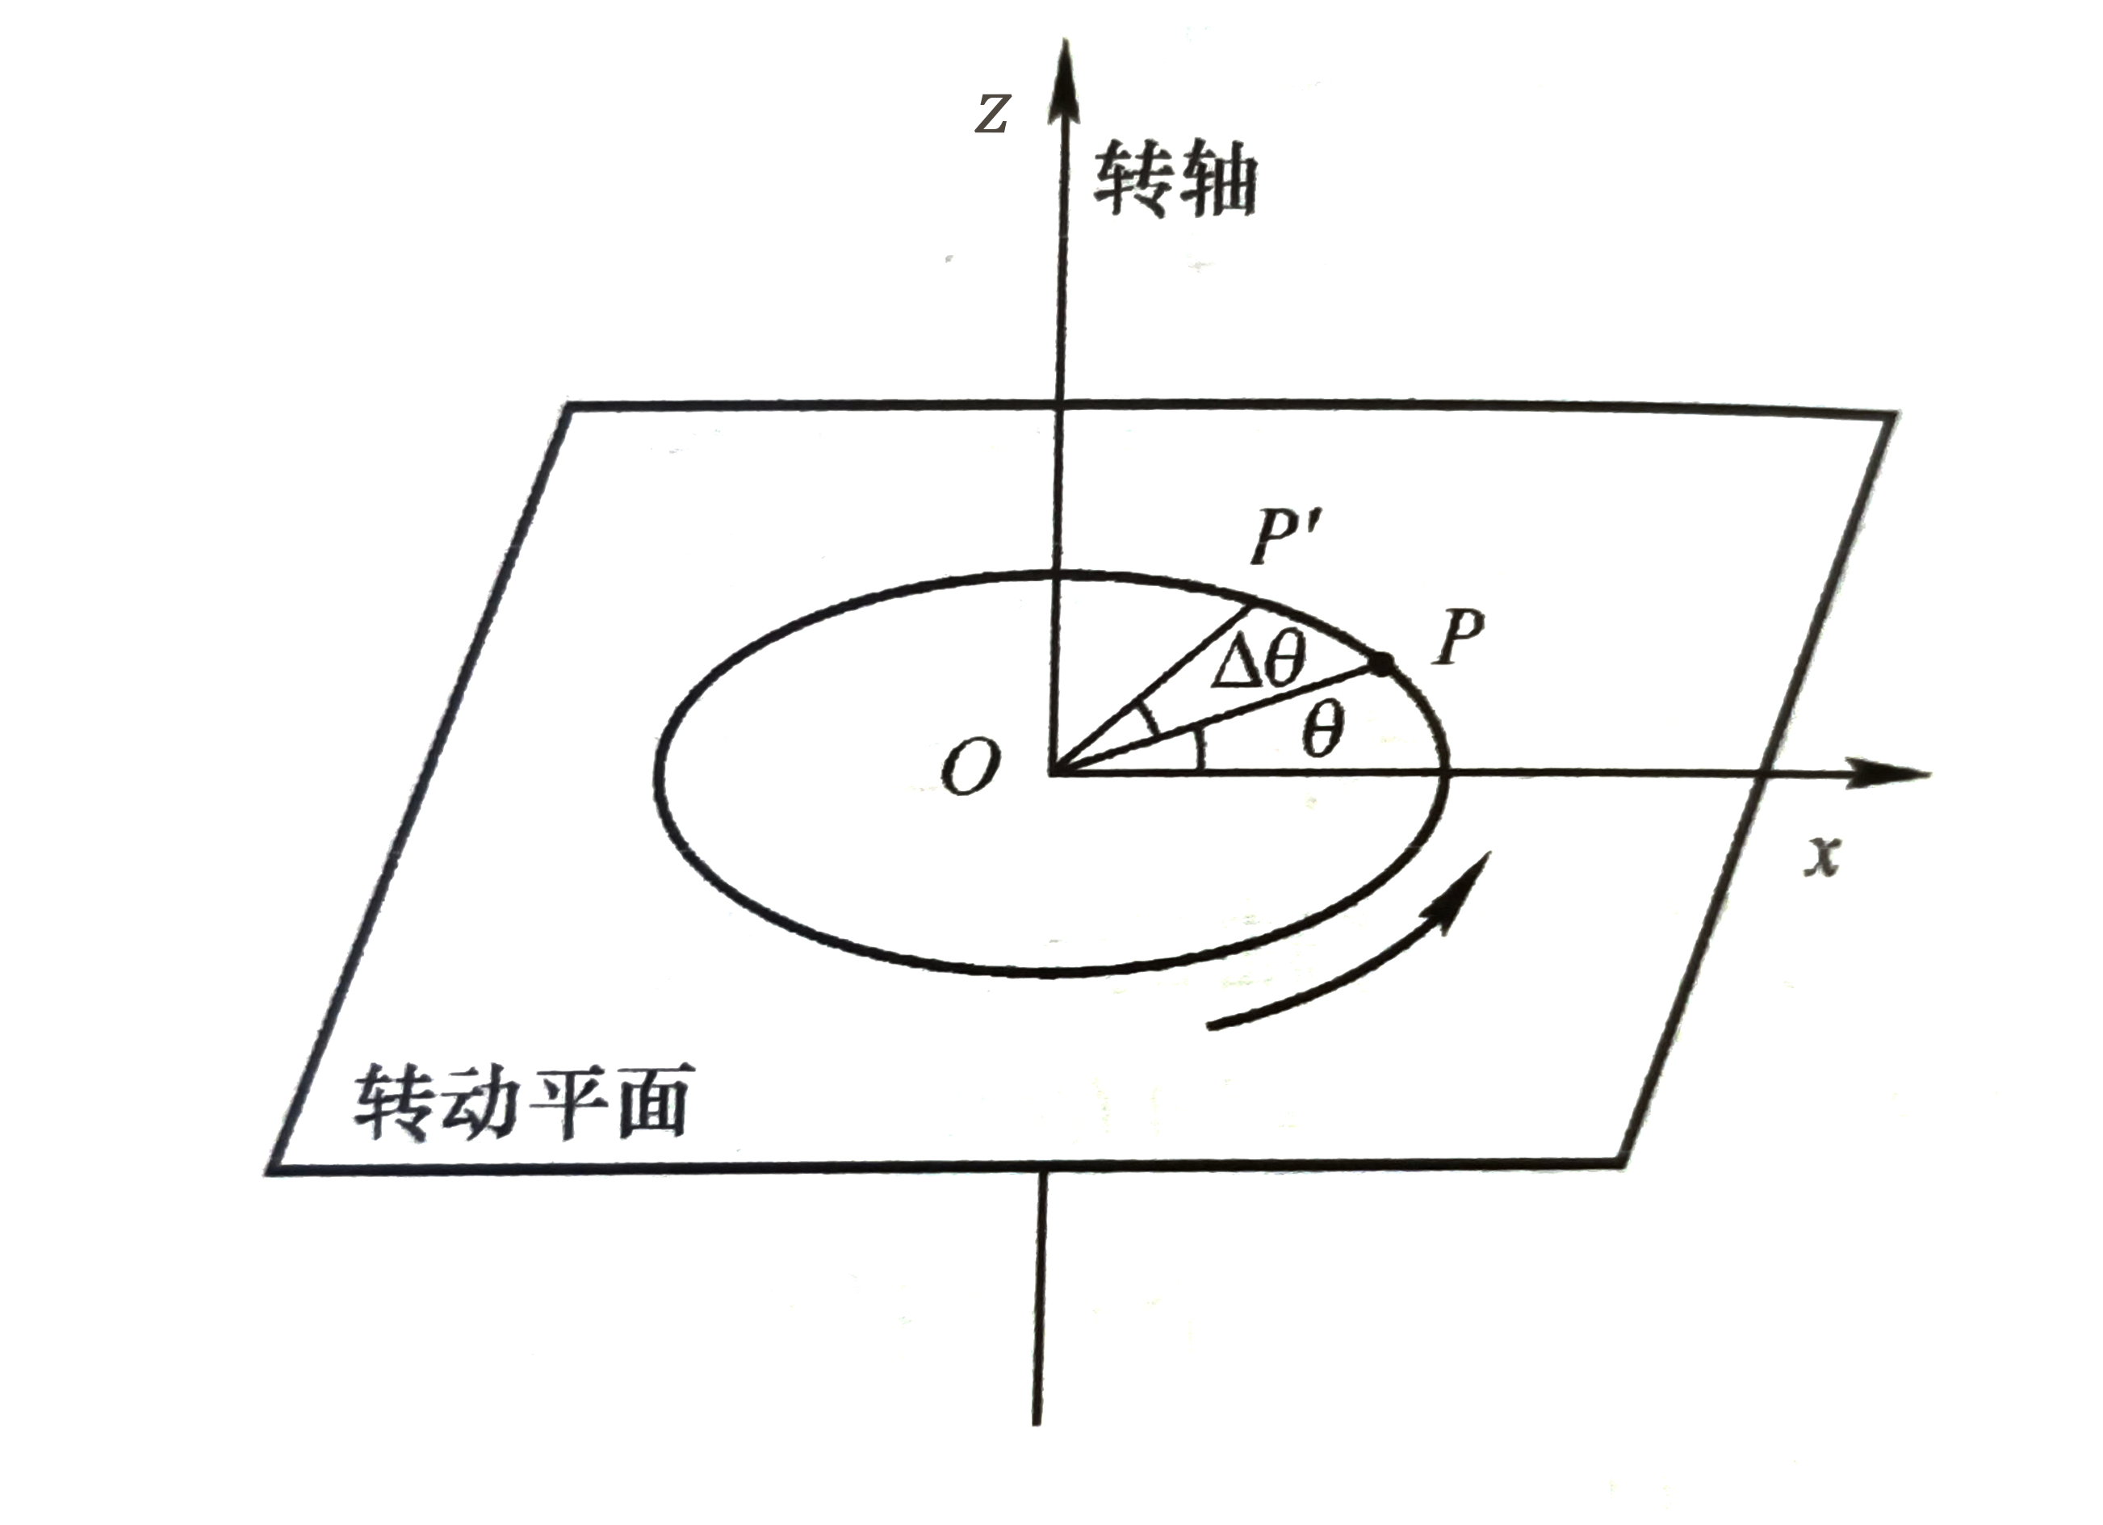


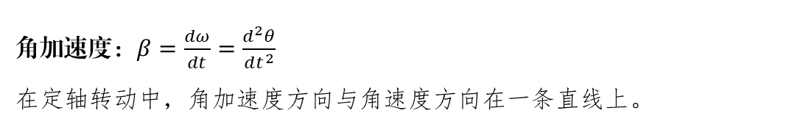
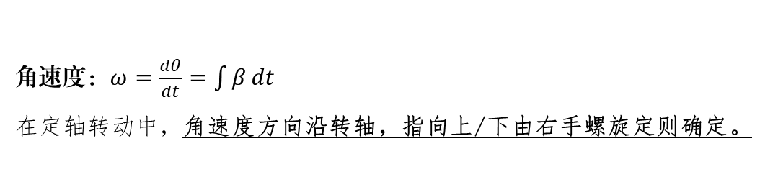
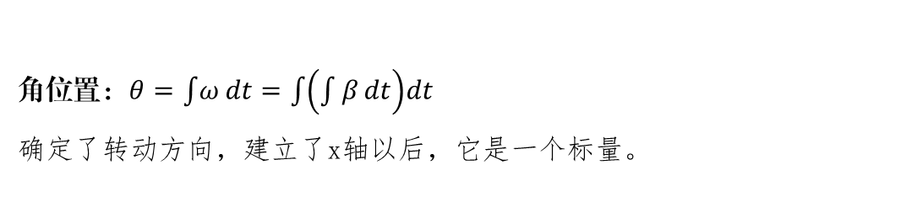
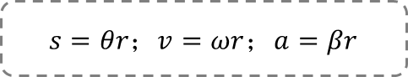
刚体 刚体的定轴转动
用以下物理量 描述 刚体OP的定轴转动：
角位置：$θ=\int{ω}dt=\int{\left(\int{β}dt\right)dt}$
确定了转动方向，建立了x轴以后，它是一个标量。
角速度：$ω=\frac{dθ}{dt}=\int{β}dt$
在定轴转动中，角速度方向沿转轴，指向上/下由右手螺旋定则确定。
$$ω$$
角加速度：$β=\frac{dω}{dt}=\frac{d^{2}θ}{dt^{2}}$
在定轴转动中，角加速度方向与角速度方向在一条直线上。
$s=θr$；$v=ωr$；$a=βr$

Slide 5


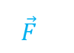
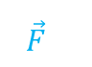



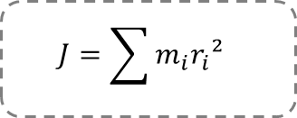
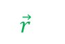
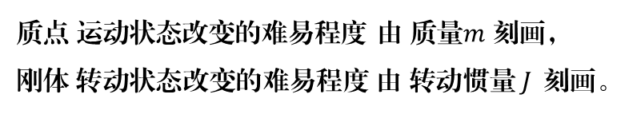

刚体定轴转动定律
质点 在 力 的作用下 会发生运动，
刚体 在 力矩 的作用下 会发生转动。
$$\vec{M}=\vec{r}×\vec{F}$$
质点 运动状态改变的难易程度 由 质量$m$ 刻画，
刚体 转动状态改变的难易程度 由 转动惯量$J$ 刻画。
$$J=\sum{m_{i}r_{i}²}$$
$$\vec{M}$$
$$\vec{F}$$
$$\vec{r}$$
$$\vec{F}$$
$$\vec{F}$$
$$\vec{M}$$
牛顿第二定律 描述 质点 加速度与所受合外力的关系，
刚体定轴转动定律 描述 刚体 角加速度与所受合外力矩的关系。
$$\vec{F}$$
$$M=Jβ$$
$在$定轴转动中，刚体的角速度/角加速度/合外力矩的方向只可能有两种取向（朝上/朝下）。

Slide 6
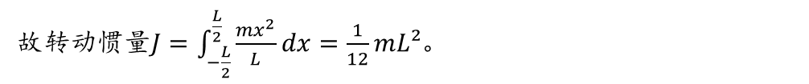

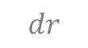
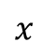
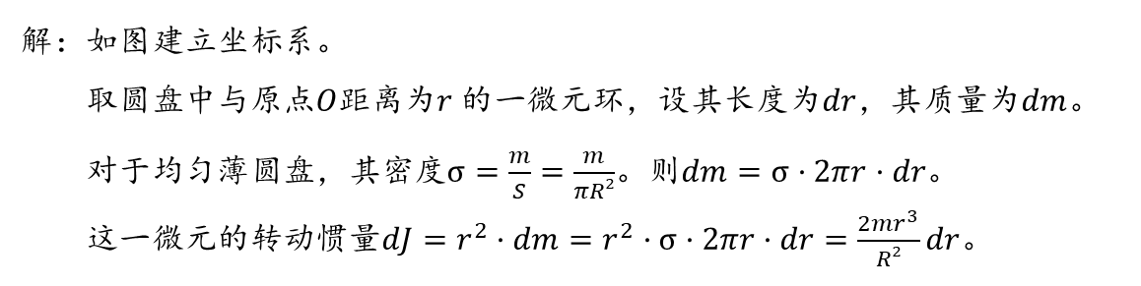
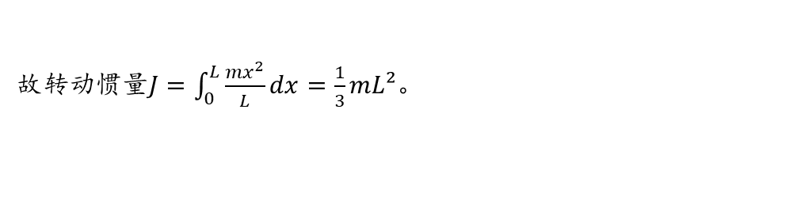

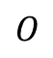
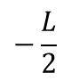
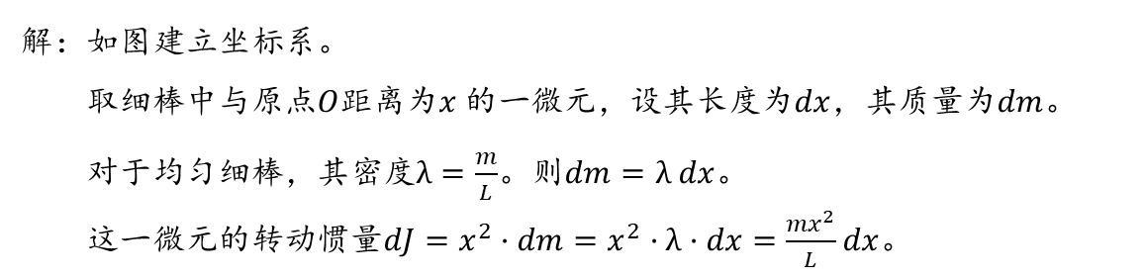
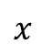

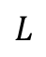


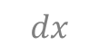
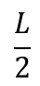
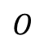
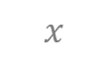
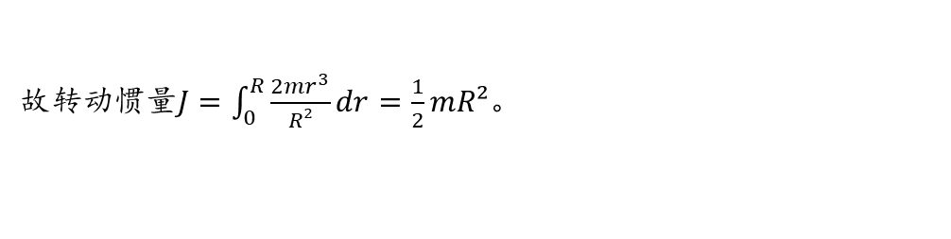
刚体定轴转动定律
对于质量均匀且连续分布的刚体，使用微元法，借助微积分求解转动惯量。
$转动惯量$的计算可以叠加。
例：质量为m的均匀细棒长为L，求其绕如图的转轴旋转时的转动惯量。
解：如图建立坐标系。
取细棒中与原点$O$距离为$x$的一微元，设其长度为$dx$，其质量为$dm$。
对于均匀细棒，其密度$λ=\frac{m}{L}$。则$dm=λ dx$。
这一微元的转动惯量$dJ=x^{2}·dm=x^{2}·λ·dx=\frac{{mx}^{2}}{L}dx$。
$$O$$
$$x$$
$$−\frac{L}{2}$$
$$L$$
$$x$$
$$\frac{L}{2}$$
例：质量为m的均匀薄圆盘半径为R，求其绕如图的转轴旋转时的转动惯量。
$$dx$$
解：如图建立坐标系。
取圆盘中与原点$O$距离为$r$的一微元环，设其长度为$dr$，其质量为$dm$。
对于均匀薄圆盘，其密度$σ=\frac{m}{S}=\frac{m}{πR²}$。则$dm=σ·2πr·dr$。
这一微元的转动惯量$dJ=r^{2}·dm=r^{2}·σ·2πr·dr=\frac{{2mr}^{3}}{R²}dr$。
$$dr$$
故转动惯量$J=\int_{−\frac{L}{2}}^{\frac{L}{2}}{\frac{{mx}^{2}}{L}dx}=\frac{1}{12}mL²$。
$$r$$
故转动惯量$J=\int_{0}^{L}{\frac{{mx}^{2}}{L}dx}=\frac{1}{3}mL²$。
$$O$$
$$x$$
故转动惯量$J=\int_{0}^{R}{\frac{{2mr}^{3}}{R²}dr}=\frac{1}{2}mR²$。
$$J=J_{1}+J_{2}$$

Slide 7
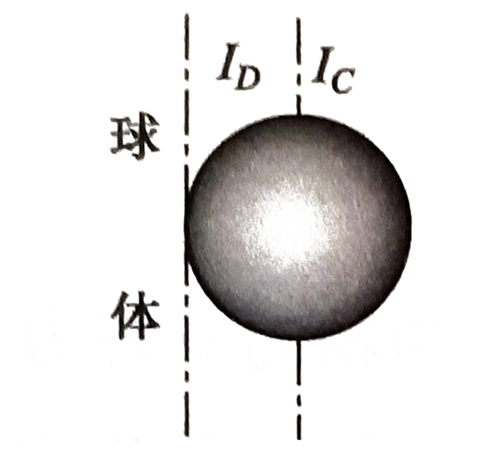
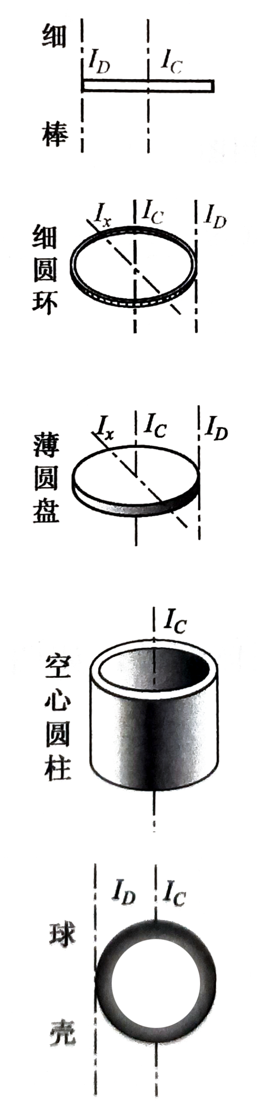
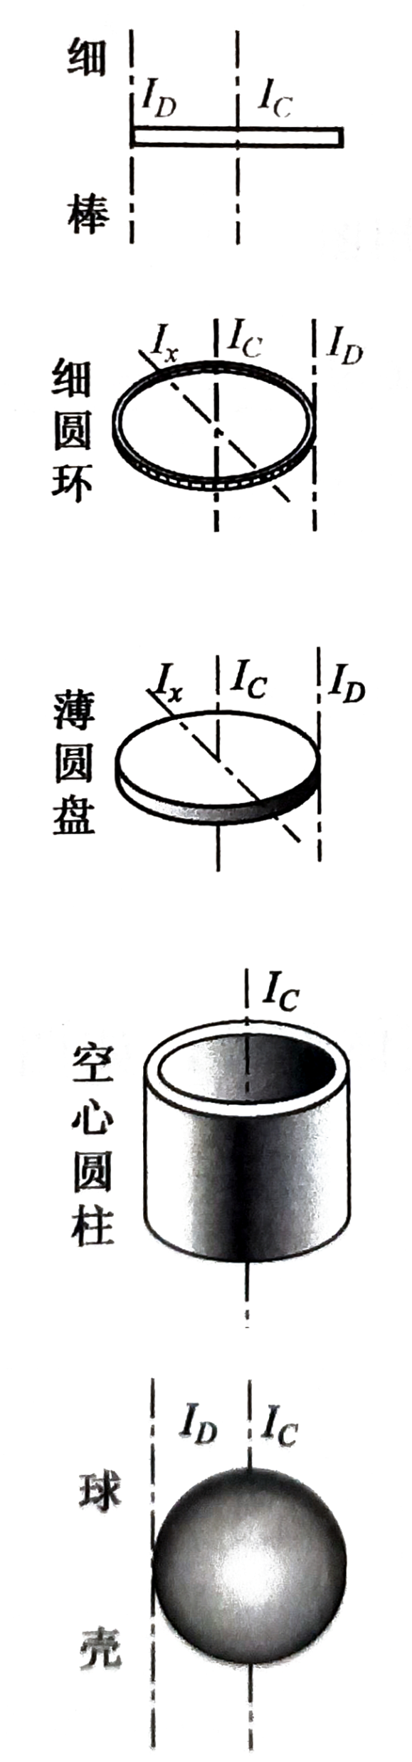
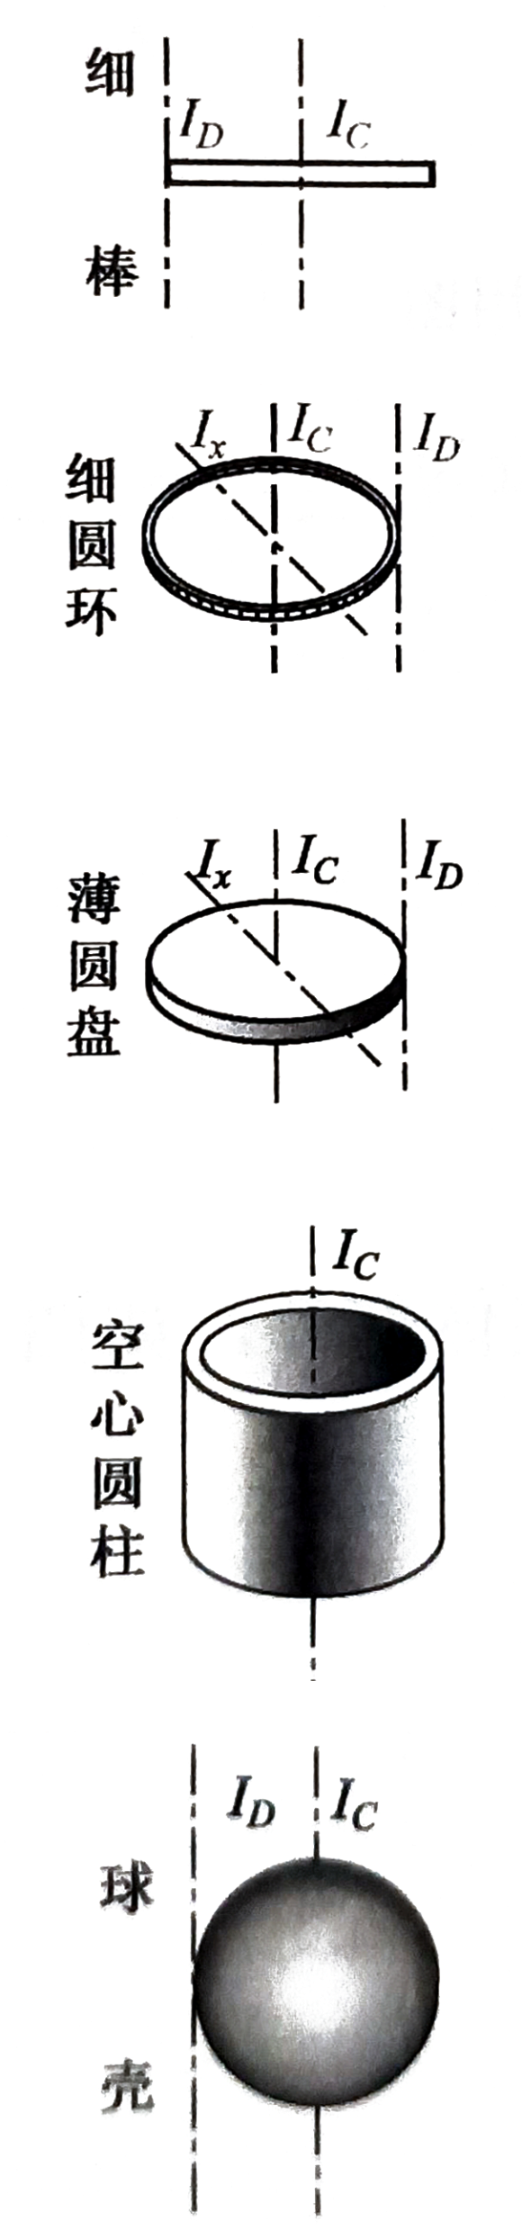
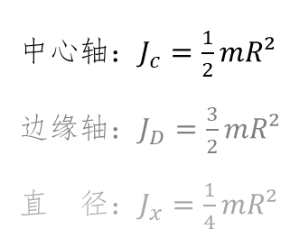
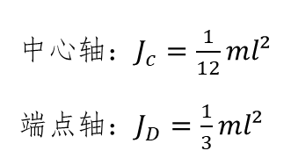
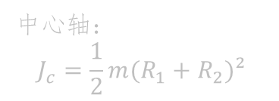
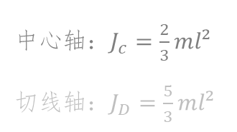
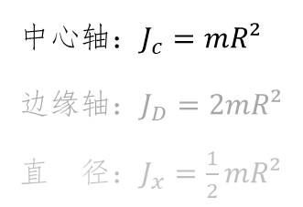
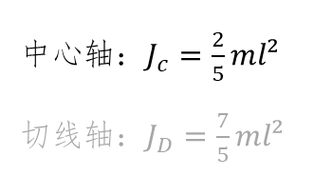
刚体定轴转动定律
常见刚体的转动惯量如下：
中心轴：$J_{c}=\frac{1}{12}ml²$
端点轴：$J_{D}=\frac{1}{3}ml²$
中心轴：$J_{c}=\frac{2}{5}ml²$
切线轴：$J_{D}=\frac{7}{5}ml²$
中心轴：$J_{c}=\frac{2}{3}ml²$
切线轴：$J_{D}=\frac{5}{3}ml²$
中心轴：$J_{c}=\frac{1}{2}mR²$
边缘轴：$J_{D}=\frac{3}{2}mR²$
直 径：$J_{x}=\frac{1}{4}mR²$
中心轴：$J_{c}=mR²$
边缘轴：$J_{D}=2mR²$
直 径：$J_{x}=\frac{1}{2}mR²$
中心轴：
$$J_{c}=\frac{1}{2}m(R_{1}+R_{2})²$$

Slide 8
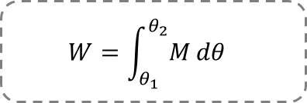
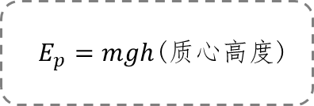
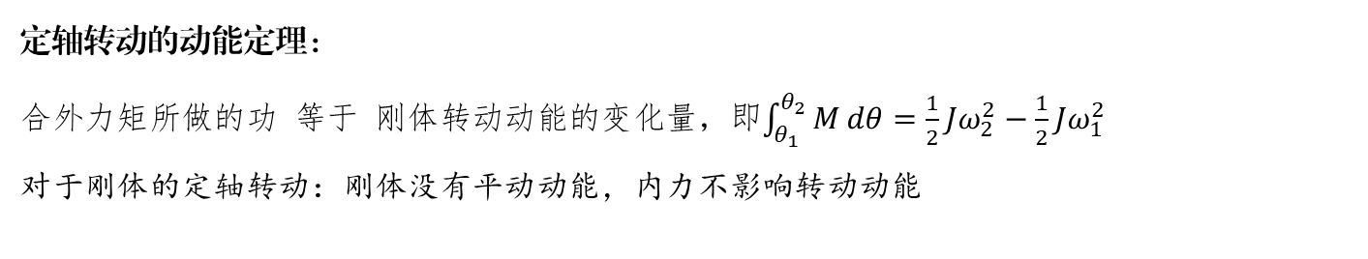
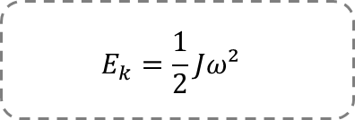
转动中的功能关系
与 力 在空间上引起质点位移 所做的功 类似，
将 力矩 在空间上引起刚体角位移 所做的功 称为 力矩的功。
$$W=\int_{θ_{1}}^{θ_{2}}{M}dθ$$
定轴转动的动能定理：
合外力矩所做的功 等于 刚体转动动能的变化量，即$\int_{θ_{1}}^{θ_{2}}{M}dθ=\frac{1}{2}Jω_{2}^{2}−\frac{1}{2}Jω_{1}^{2}$
对于刚体的定轴转动：刚体没有平动动能，内力不影响转动动能
$$E_{k}=\frac{1}{2}Jω²$$
$E_{p}=mgh$(质心高度)
含刚体系统的机械能守恒定律：
外力和非保守内力的力矩矩所做功 的总和为0，系统的机械能守恒
对于含刚体的系统，其机械能有：刚体转动动能，刚体平动动能，刚体重力势能等

Slide 9
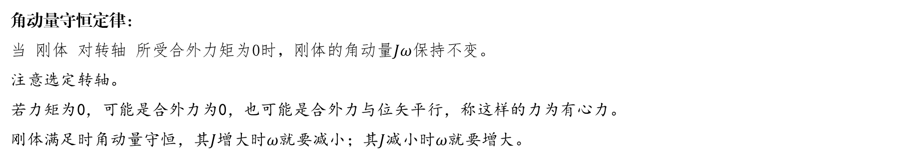
刚体角动量定理与角动量守恒
刚体的角动量：
刚体的转动惯量 与 刚体角速度 的乘积，即$L=Jω$。方向与角速度一致。
角动量定理：
合外力的力矩 等于 刚体角动量（对时间）的变化率。 或 合外力 的冲量矩 等于 刚体角动量的变化量。
角动量守恒定律：
当 刚体 对转轴 所受合外力矩为0时，刚体的角动量$Jω$保持不变。
注意选定转轴。
若力矩为0，可能是合外力为0，也可能是合外力与位矢平行，称这样的力为有心力。
刚体满足时角动量守恒，其$J$增大时$ω$就要减小；其$J$减小时$ω$就要增大。

Slide 10




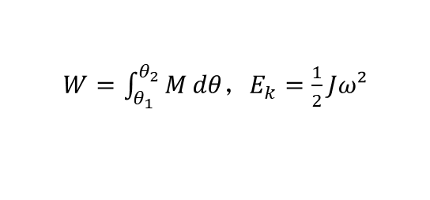

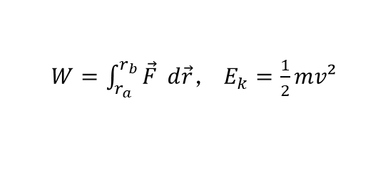


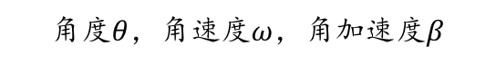


刚体角动量定理与角动量守恒
平动
定轴转动
位矢$\vec{r}$，速度$\vec{v}$，加速度$\vec{a}$
描述的物理量
角度$θ$，角速度$ω$，角加速度$β$
合外力$\vec{F}$
改变状态的原因
合外力矩$M$
质量$m$
改变状态的难易程度
转动惯量$J$
牛顿第二定律，$\vec{F}=m\vec{a}$
改变状态的规律
刚体定轴转动定律，$M=Jβ$
$W=\int_{r_{a}}^{r_{b}}{\vec{F}} d\vec{r}$， $E_{k}=\frac{1}{2}mv²$
功、动能
$W=\int_{θ_{1}}^{θ_{2}}{M}dθ$，$E_{k}=\frac{1}{2}Jω²$
动量守恒，$\vec{p}=m\vec{v}$
重要规律
角动量守恒，$L=Jω$

